Slide 1


Slide 2
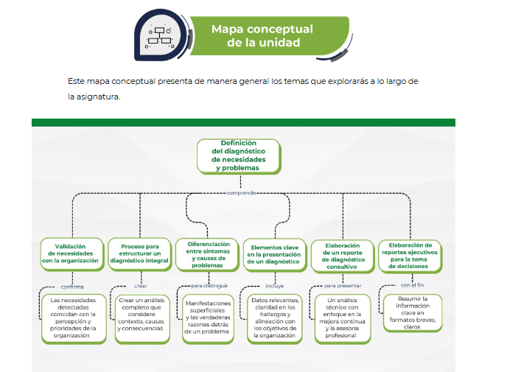

Slide 3
¿Qué significa validar necesidades en consultoría?
En consultoría, identificar una necesidad es solo el punto de partida
Validarla implica contrastarla con los actores clave para confirmar que:
Es real (no una percepción aislada)
Es prioritaria frente a otras tensiones organizacionales
Es compartida (existe alineación sobre su relevancia)
Tiene impacto estratégico.
La validación transforma una hipótesis diagnóstica en un acuerdo organizacional.
En términos consultivos, una necesidad no es un dato: es una construcción social que requiere consenso mínimo para convertirse en acción.

Slide 4
Marco metodológico en 4 pasos:
1. Hipótesis diagnóstica
El consultor formula una lectura preliminar basada en datos, entrevistas y observación.
2. Contraste con actores clave
Se somete la hipótesis a validación mediante:
Reuniones de devolución
Talleres participativos
Focus groups
Encuestas de contraste
3. Alineación y priorización
Se analiza:
¿Es el problema raíz o un síntoma?
¿Hay consenso o conflicto de interpretación?
¿Es abordable en este momento organizacional?
4. Acordamiento formal
La necesidad validada se convierte en:
Objetivo de intervención
Alcance del proyecto
Compromiso compartido

Slide 6
“En consultoría no intervenimos problemas; intervenimos acuerdos sobre lo que la organización reconoce como problema.”
“La validación no es un trámite metodológico; es el momento en que el diagnóstico se convierte en legitimidad.”

Slide 7
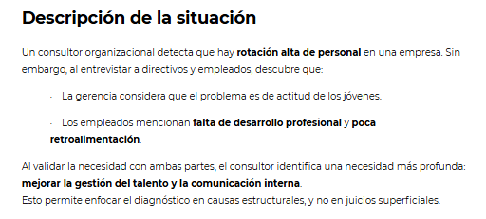
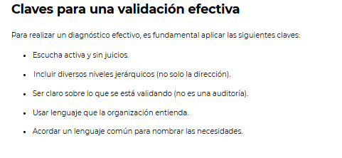

Slide 8
¿Qué es un diagnóstico integral en consultoría?
Un diagnóstico integral es un proceso sistemático de análisis que busca comprender la organización como un sistema complejo e interdependiente, en lugar de examinar únicamente síntomas aislados.
No se limita a identificar fallas operativas; integra:
Factores internos y externos
Dimensiones estratégicas, estructurales y culturales
Elementos formales e informales
Variables técnicas y humanas
Aspectos visibles y subyacentes
Desde una perspectiva sistémica, el diagnóstico integral reconoce que los problemas organizacionales rara vez tienen una causa única; emergen de interacciones dinámicas entre múltiples variables.

Slide 9
Propuesta de Estructura para un Diagnóstico Integral
Modelo de 6 dimensiones:
1. Contexto externo
Mercado
Competencia
Regulación
Tendencias
Stakeholders
2. Estrategia
Claridad de visión
Alineación de objetivos
Modelo de negocio
Ventaja competitiva
3. Estructura y procesos
Organigrama
Flujos de decisión
Procesos críticos
Indicadores
4. Cultura y clima
Valores reales vs declarados
Estilo de liderazgo
Confianza
Comunicación informal
5. Personas y capacidades
Competencias
Motivación
Brechas de talento
Desarrollo
6. Resultados y desempeño
Indicadores financieros
Productividad
Satisfacción del cliente
Sostenibilidad

Slide 10
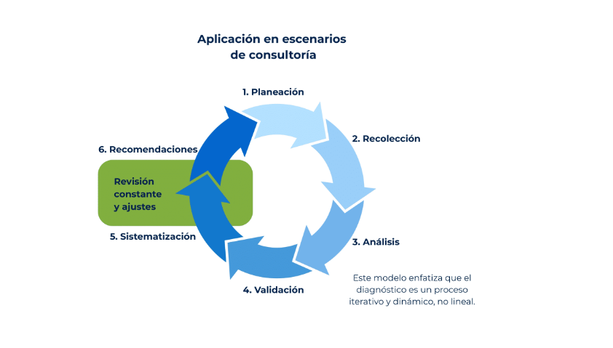

Slide 12
Propósito del reporte consultivo:
Comunicar de forma clara y estructurada el diagnóstico realizado
Identificar causas raíz y posibles riesgos si no se interviene
Facilitar la reflexión de la organización sobre su realidad
Servir como base para diseñar propuestas de mejora.
Consejos prácticos para redactarlo:
Usa un lenguaje claro y concreto, evitando tecnicismos innecesarios
No sobrecargues el documento con datos crudos: interpreta la información
Utiliza formatos visuales: tablas comparativas, gráficos, mapas mentales
Resalta los "hallazgos clave" con cuadros o íconos
Adapta el tono según el público lector (dirección, comité de mejora, áreas operativas).

